Slide 1
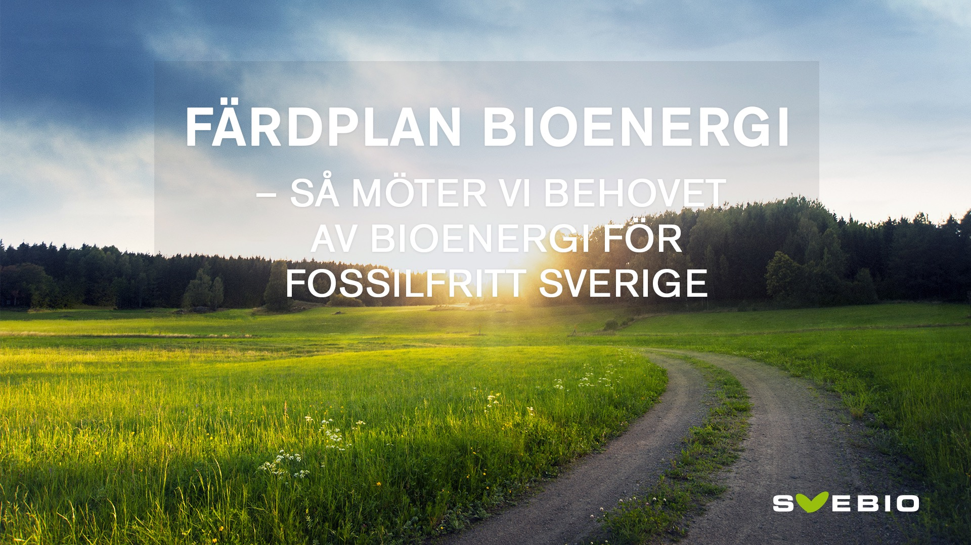

Slide 2
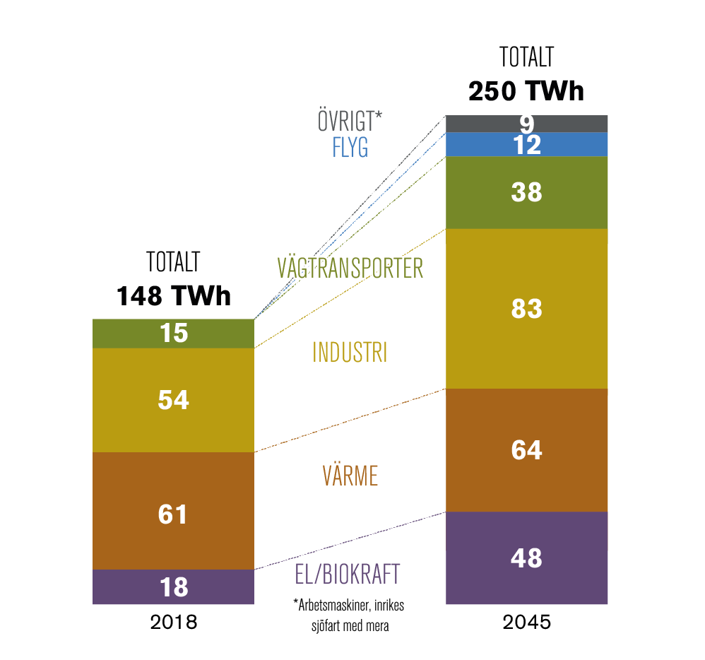
Behov av bioenergi idag och fram emot 2045 (TWh)
Dagens tillförsel och en möjlig bedömd tillförsel för olika energiändamål år 2045. I detta fall ökar bioenergitillförseln med 120 TWh på 25 år.
Tillförsel av 48 TWh biobränsle för elproduktion ger i detta fall upphov till 40 TWh elektricitet.

Slide 3
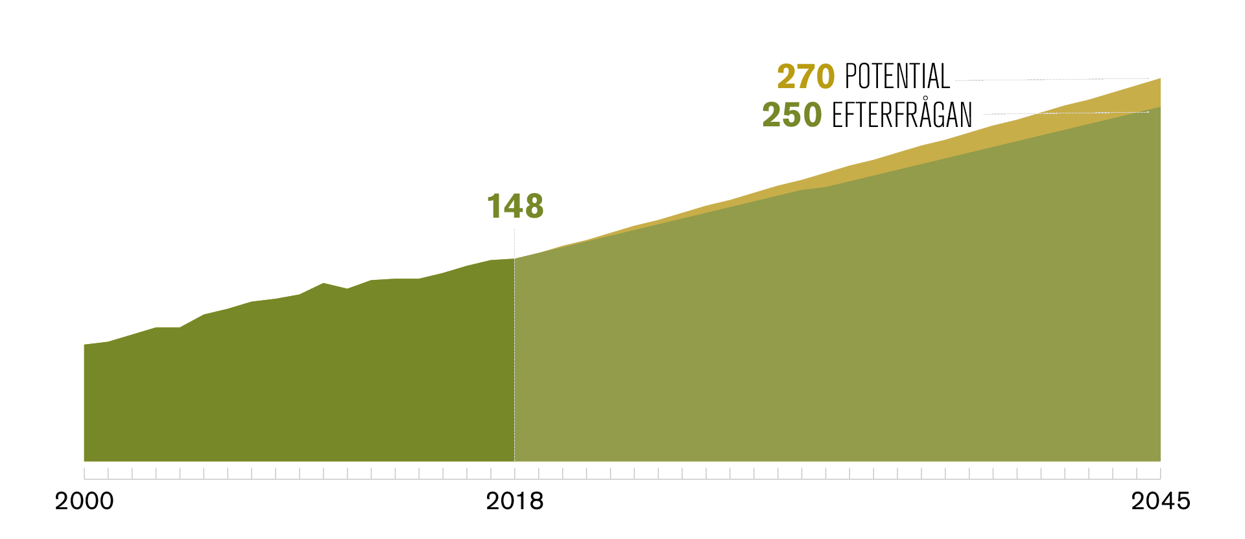
Historisk och framtida bioenergianvändning (TWh)
Prognos
Historisk användning
Användningen av bioenergi i Sverige har ökat i jämn takt under de gångna 35 åren. Sedan 1990 har användningen mer än fördubblats.
Källa: Energiläget i siffror 2019, Energimyndigheten

Slide 4
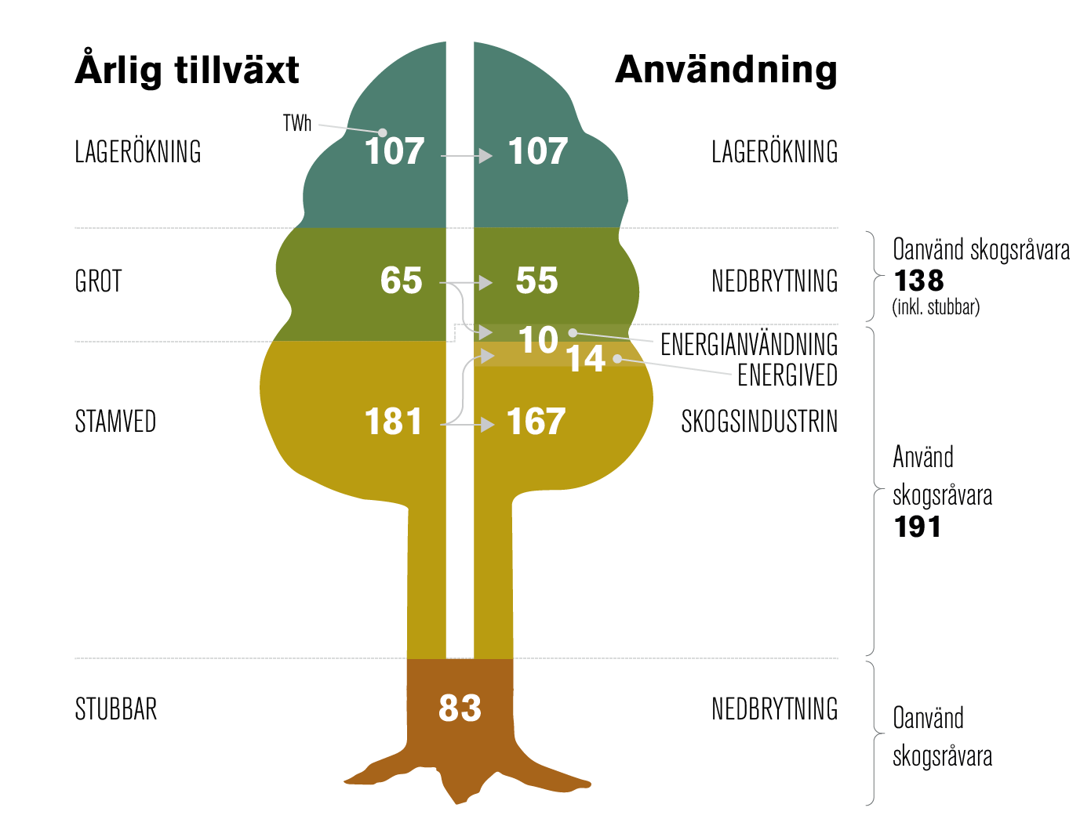
Skogens årliga omsättning
på produktiv skogsmark (TWh)
Figuren visar årlig tillväxt på produktiv skogsmark i Sverige. Totalt växer skogen med 436 TWh. Stora volymer stubbar, grenar och toppar blir kvar i skogen och bryts ned, för närvarande motsvarande 138 TWh per år.
Enligt rapporten kan omkring 30 procent av detta inom en nära framtid göra större nytta som bioenergi medan huvuddelen blir kvar i skogen för att bibehålla biologisk mångfald.
Källa: IRENA-rapport beräknad på data
från riksskogstaxeringen 2015.

Slide 5
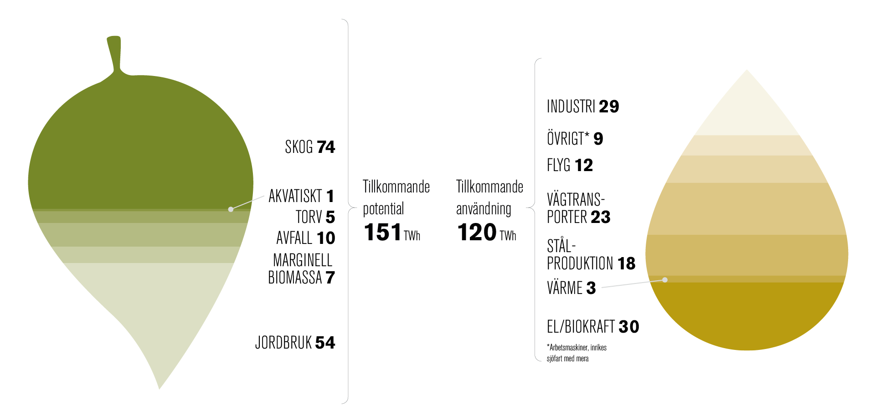
Tillkommande potential och användning till år 2045 (TWh)

Slide 6
Fortsatt ökat virkesförråd under 2000-talet (miljoner m³sk)
Virkesförrådet, lagret av biomassa/kol i skogen, på produktiv skogsmark har fördubblats från 1920-talet fram till idag, och förväntas öka med ytterligare 50 procent fram till 2100.
Källa: Temaavsnitt: Skogen då, nu och i framtiden, Skogsdata 2016, SLU

Slide 7
Virkesförråd, tillväxt och avverkningar i Svensk skog från 1925 (miljoner skogskubikmeter)
Diagrammet visar utvecklingen av virkesförråd (blå staplar), årlig tillväxt (rött) och avverkning (grönt) från 1920-talet till nutid. Biomasseförrådet och tillväxten har fördubblats sedan 1920-talet och avverkningarna har fördubblats sedan 1950-talet.
Källa: Riksskogstaxeringen

Slide 8
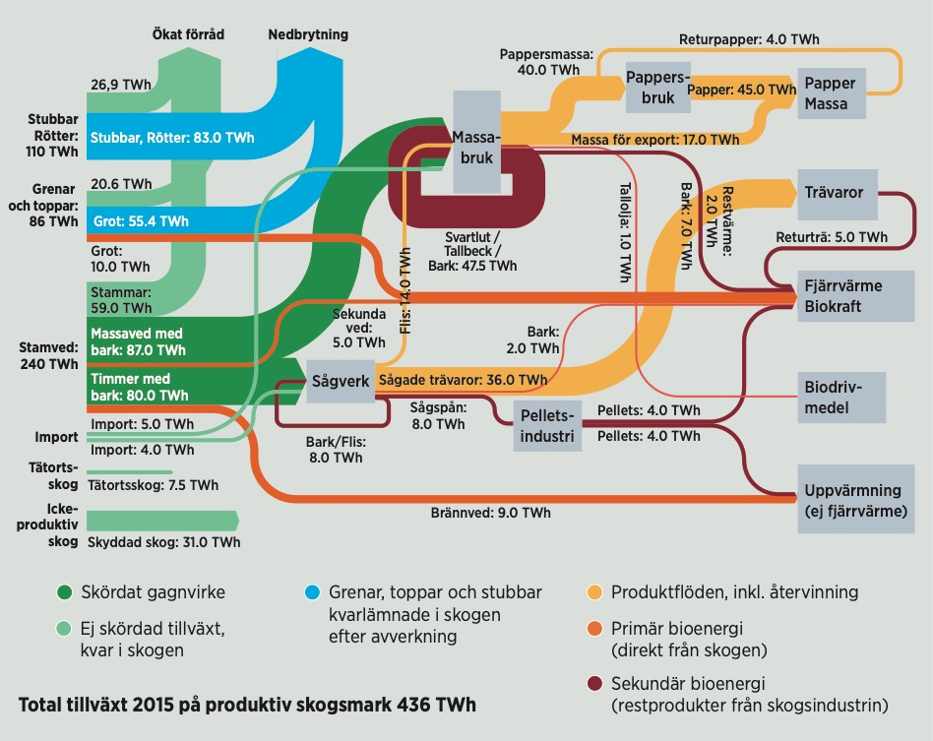
Flödesdiagram över det svenska skog-bioenergisystemet uttryckt som energi (TWh)
Källa: Bioenergy from boreal forest, Swedish approach to sustainable wood use. IRENA, International Renewable Energy Agency 2019, i svensk översättning.

Slide 9


LADDA NED OCH LÄS RAPPORTEN PÅ
SVEBIO.SE/OM-OSS/PUBLIKATION

